Slide 1
«МИР РАСТЕНИЙ»

Slide 2
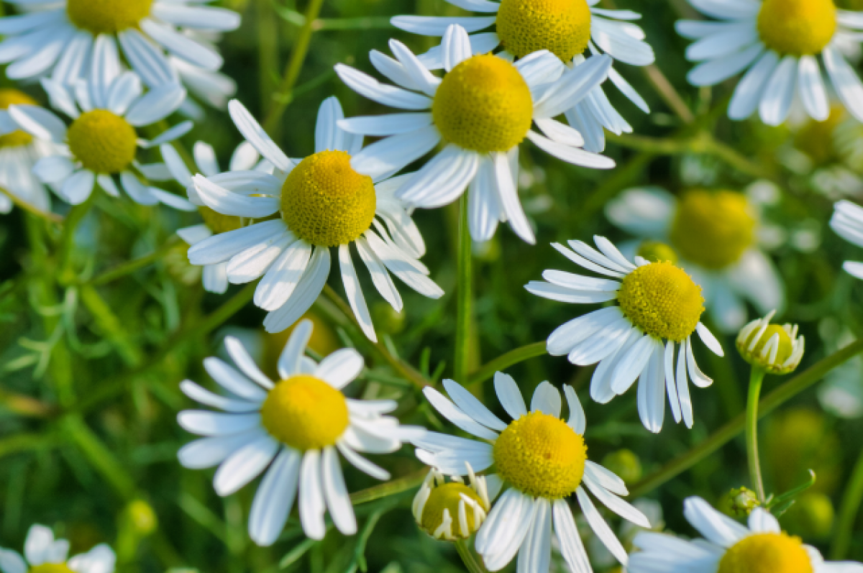
Отгадайте загадку:
Дышит, растет, А ходить не может.
(Растение)
«Растения-зелёная одежда Земли». Это действительно так. На Земле почти повсюду есть представители этого царства живой природы. Зелёный наряд делает нашу планету удивительно красивой!

Slide 3
Строение растений

Slide 4
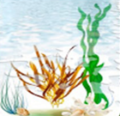
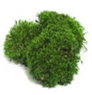
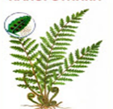
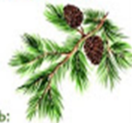
В современном мире насчитывается более 350 тысяч видов растений . Наука о растениях называется- БОТАНИКА. Учёные-ботаники делят царство растений на несколько групп.
Водоросли
Мхи
Папоротники
Цветковые растения
Хвойные растения

Slide 5
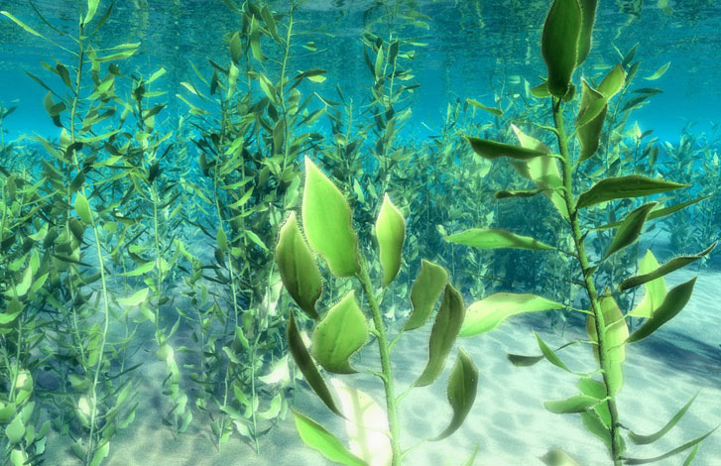
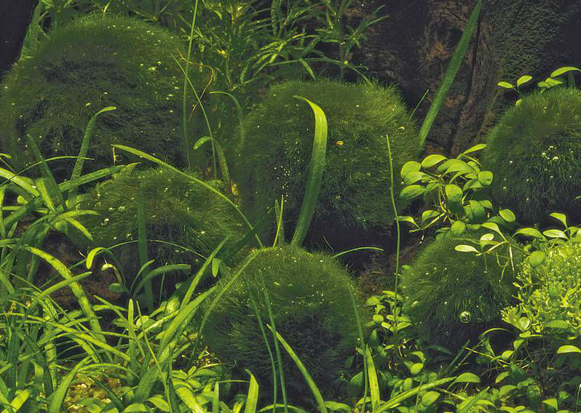
Водоросли
Водоросли- жители воды. Тело водорослей имеет форму нитей, пластинок или шариков. Водоросли не имеют корня, стебля, листьев, цветов, плодов с семенами. Одни прикрепляются ко дну. Другие свободно плавают.
Они выделяют в атмосферу более половины всего кислорода

Slide 6
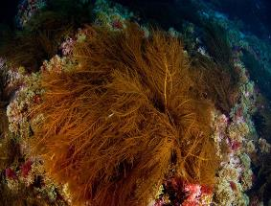
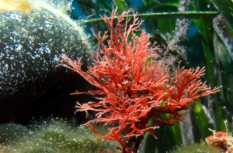
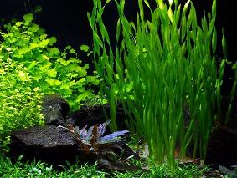
Различают бурые, красные и зелёные водоросли Бурые и красные водоросли живут глубоко в море, куда не проникает солнечный свет. У поверхности воды, куда проникают солнечные лучи, живут зелёные водоросли. Они обеспечивают кислородом животных, живущих в воде.

Slide 7
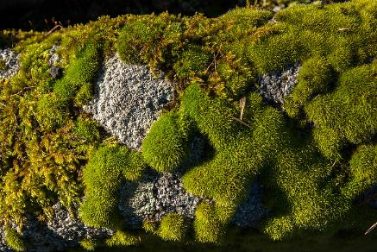
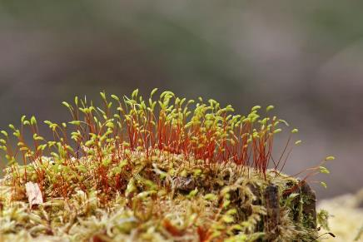
Мхи
Мхи растут на болотах и во влажных лесах. Имеют стебли , листья. Корни у мхов отсутствуют. Мхи не имеют цветов. Размножаются мхи спорами. Споры образуются в коробочках.
СПОРЫ МХА
Во время Первой мировой и Великой отечественной войны мох сфагнум использовали как замечательный перевязочный материал.

Slide 8
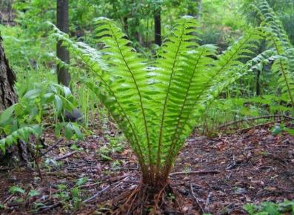
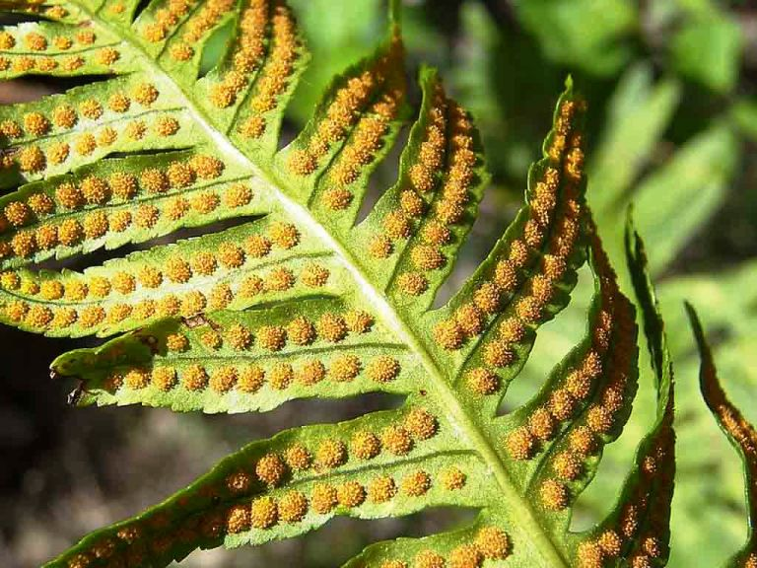
Папоротники
Папоротники – древнейшие растения нашей планеты. Растут во влажных лесах. Цветов и плодов не имеют. Размножаются с помощью спор. В настоящее время насчитывается около 10 тысяч видов папоротников, среди которых есть и гиганты, и малютки.
В мифологии папоротник цветет в ночь на Ивана Купала, и тот кто найдет цветок папоротника сможет исполнить любое свое желание. На самом деле размножаются они крошечными спорами, которые развиваются на обратной стороне листьев.

Slide 9
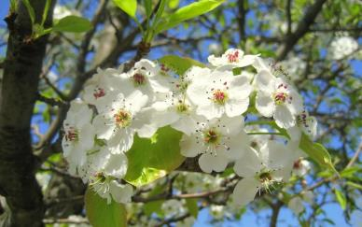
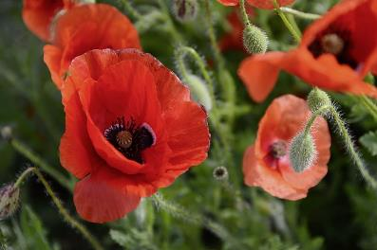
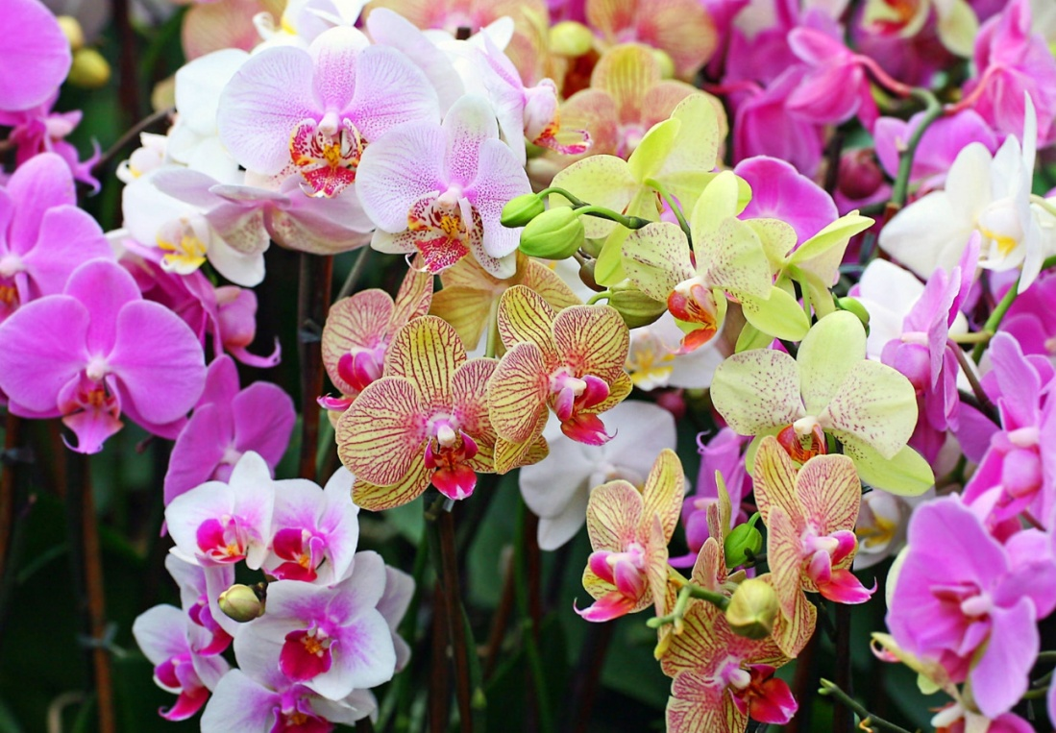
Цветковые растения
Цветковые растения – такие растения, у которых есть цветки и плоды . По числу видов цветковые растения значительно превосходят все остальные группы растений, вместе взятые. К тому же эти растения наиболее разнообразны .
Самое многообразное семейство цветковых растений – орхидные . По оценке разных авторов, в него входит от 17 до 30 тыс. видов.

Slide 10
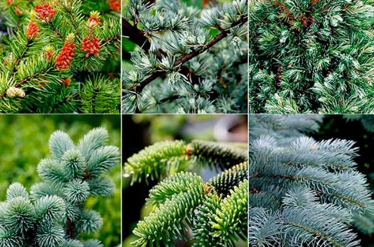
Хвойные растения
Хвойные растения- это деревья и кустарники. У этих растений листья- хвоинки . У хвойных растений не бывает цветков и плодов. На месте плодов у них шишки, в которых созревают семена.

Slide 11
Заполни таблицу
Группы растений | Стебли | Листья | Цветы | Корни | Плоды и семена | Особенности жизнедеятельности
Водоросли
Мхи
Папоротники
Хвойные растения
Цветковые растения

Slide 12
Проверь себя
Группы растений | Стебли | Листья | Цветы | Корни | Плоды и семена | Особенности жизнедеятельности
Водоросли | - | - | - | - | - | живут в основном в воде
Мхи | + | + | - | - | - | живут в сырых местах, очень жизнеспособны, не имеют цветков
Папоротники | + | + | - | + | - | живут в сырых местах, очень жизнеспособны, не имеют цветков
Хвойные растения | + | + хвоинки | - | + | + шишки | почти все относятся к вечнозеленым
Цветковые растения | + | + | + | + | + | очень многообразны и многочисленны

Slide 13
Верите ли Вы?
1
Верно ли, что наука, изучающая растения называется ботаникой?
2
У мхов есть корень, стебель, лист, цветок?
3
У цветковых растений есть корень, стебель, лист, цветок, плоды с семенами?
4
У папоротников есть цветы?
5
Растение – живой организм?

Slide 14
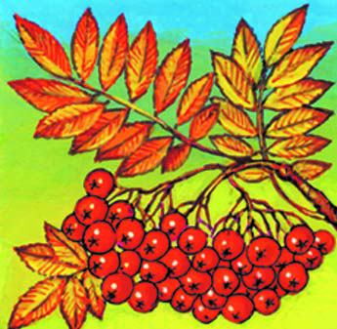
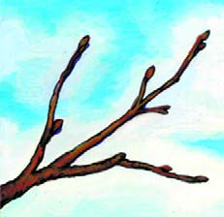
Влияние сезонных изменений в природе на растения
Осень
Зима
Осенью солнце греет слабее, растительность замирает.
В ней появляются бурые тона, часть стеблей и листьев засыхает, желтеет.
Зимой растения спят.
Они отдыхают под снежным одеялом.
В конце зимы раскрываются нагретые солнечными лучами шишки ели, сосны, ольхи, из них высыпаются семена.

Slide 15
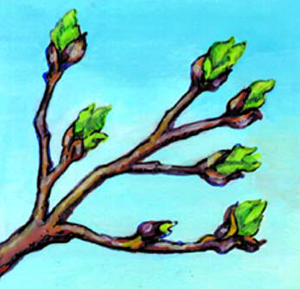
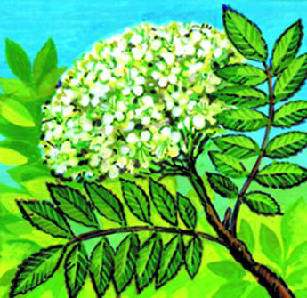
Весна
Лето
На ветках деревьев набухают почки, появляются листочки.
Летом растительность пышно расцветает.
Созревают плоды и семена.

Slide 16
«ОХРАНЯТЬ природу-значит, охранять Родину!»
М. Пришвин
Назовите примеры отрицательного воздействия человека на мир растений, выраженные этими знаками.
1
2
3
4
Сбор букетов.
Вырубка лесов.
Неумеренный сбор лекарственных растений.
Вытаптывание.
Такая деятельность людей изменяет условия жизни растений. Очень многие растения становятся редкими.

Slide 17
Сейчас на Земле в опасности 25 тысяч видов растений. Растения нуждаются в охране.
Поэтому люди создали Красную книгу.
Охраняется Красной книгой Столько разных животных и птиц, Чтобы выжил простор многоликий Ради света грядущих зарниц.
Чтоб пустыни нагрянуть не смели, Чтобы души не стали пусты, Охраняются звери, Охраняются змеи, Охраняются даже цветы.
Природа гибнет и просит у нас защиты.
Многие растения и животные стали редкими и занесены в Красную книгу. Красной она называется потому, что красный цвет – сигнал опасности.
Чтобы сохранить природу и её неповторимость, создают заповедники.

Slide 18
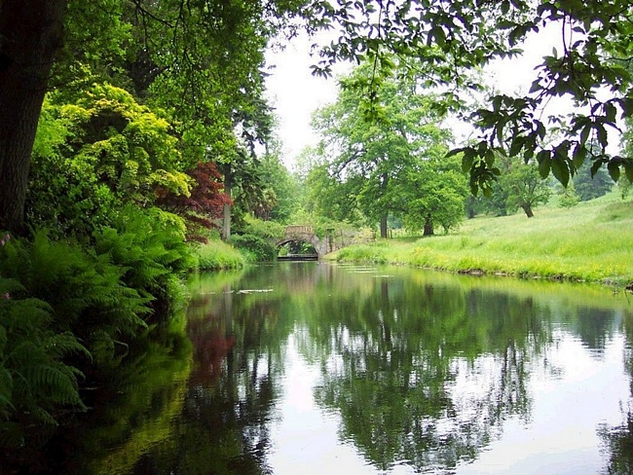
Берегите природу!

